Slide 1
VI-SEEM: HPC Délkeletről
2016. 04. 01.
Márton Iván
Networkshop 2016
Debrecen

Slide 2

A VI-SEEM projekt
VRE for regional Interdisciplinary communities in Southeast Europe and the Eastern Mediterranean
2015. 10. 01.-től
3 éves projekt
3.3m eurós költségvetéssel

Slide 3
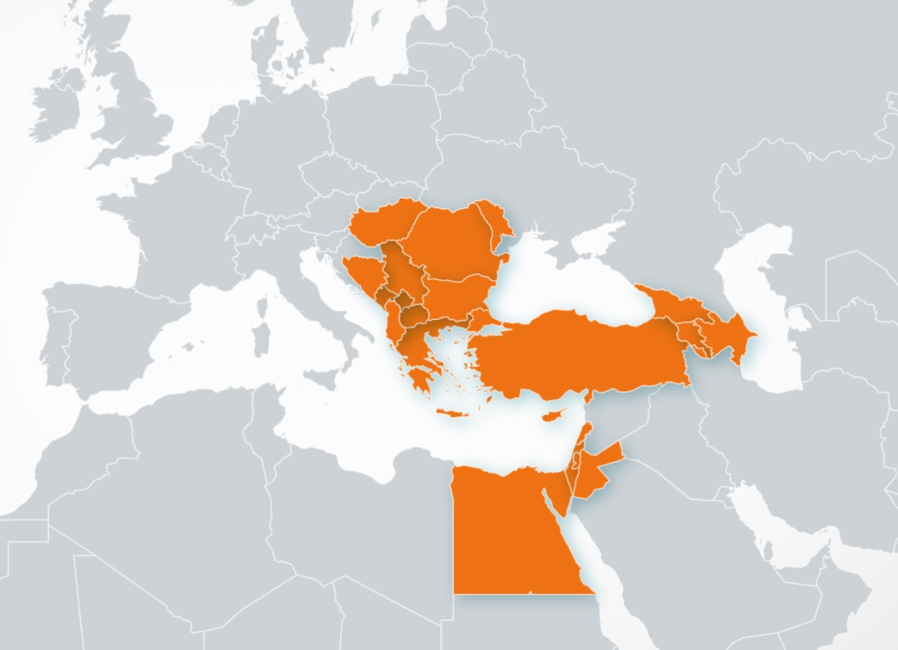
SEE & EM
VRE for regional Interdisciplinary communities in SEE and EM
Együttműködés a SEE és az EM régiók között
SEE: network SEEREN1-2, Grid SEE-GRID-1/2/SCI, HPC HP-SEE
EM: HPC LinkSCEEM1-2
Participant no. | Participant organisation name | Part. short name | Country
1 (Coord) | GREEK RESEARCH AND TECHNOLOGY NETWORK S.A. | GRNET | Greece
2 | THE CYPRUS INSTITUTE | CyI | Cyprus
3 | INSTITUTE OF INFORMATION AND COMMUNICATION TECHNOLOGIES – BULGARIAN ACADEMY OF SCIENCES | IICT-BAS | Bulgaria
4 | INSTITUTE OF PHYSICS BELGRADE | IPB | Serbia
5 | NATIONAL INFORMATION INFRASTRUCTURE DEVELOPMENT INSTITUTE | NIIF | Hungary
6 | WEST UNIVERSITY OF TIMISOARA | UVT | Romania
7 | POLYTECHNIC UNIVERSITY OF TIRANA | UPT | Albania
8 | UNIVERSITY OF BANJA LUKA | UNI BL | Bosnia and Herzegovina
9 | SS CYRIL AND METHODIUS UNIVERSITY OF SKOPJE | UKIM | FYR of Macedonia
10 | UNIVERSITY OF MONTENEGRO | UOM | Montenegro
11 | RESEARCH AND EDUCATIONAL NETWORKING ASSOCIATION OF MOLDOVA | RENAM | Moldova
12 | INSTITUTE FOR INFORMATICS AND AUTOMATION PROBLEMS OF THE NATIONAL ACADEMY OF SCIENCES OF THE REPUBLIC OF ARMENIA | IIAP-NAS-RA | Armenia
13 | GEORGIAN RESEARCH AND EDUCATIONAL NETWORKING ASSOCIATION | GRENA | Georgia
14 | BIBLIOTHECA ALEXANDRINA | BA | Egypt
15 | INTER UNIVERSITY COMPUTATION CENTER | IUCC | Israel
16 | SYNCHROTRON-LIGHT FOR EXPERIMENTAL SCIENCE AND APPLICATIONS IN THE MIDDLE EAST | SESAME | Jordan

Slide 4
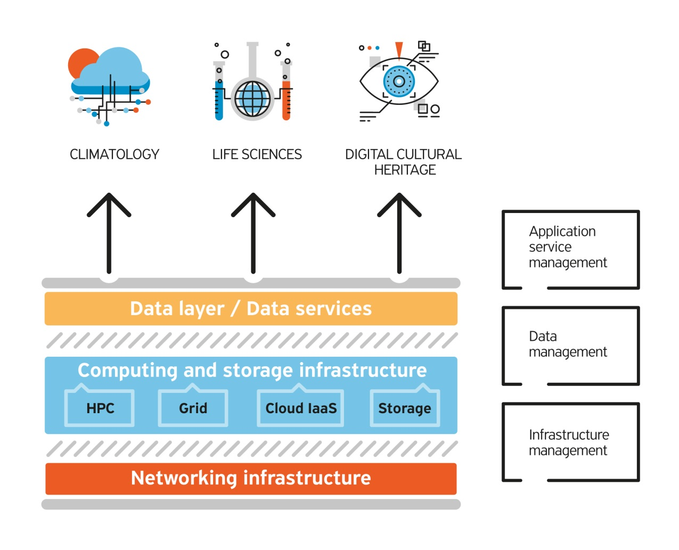
A projekt célja
Cél: Felhasználóbarát és integrált E-Infrastruktúra biztosítása klímakutatási, élettudományi és digitális kulturális örökséggel foglalkozó tudományos közösségek számára a SEEM régióban
Ebből a célból különböző számítási, adattárolási és vizualizációs erőforrásokat, illetve szolgáltatásokat, szoftvereket és eszközöket biztosít.

Slide 5
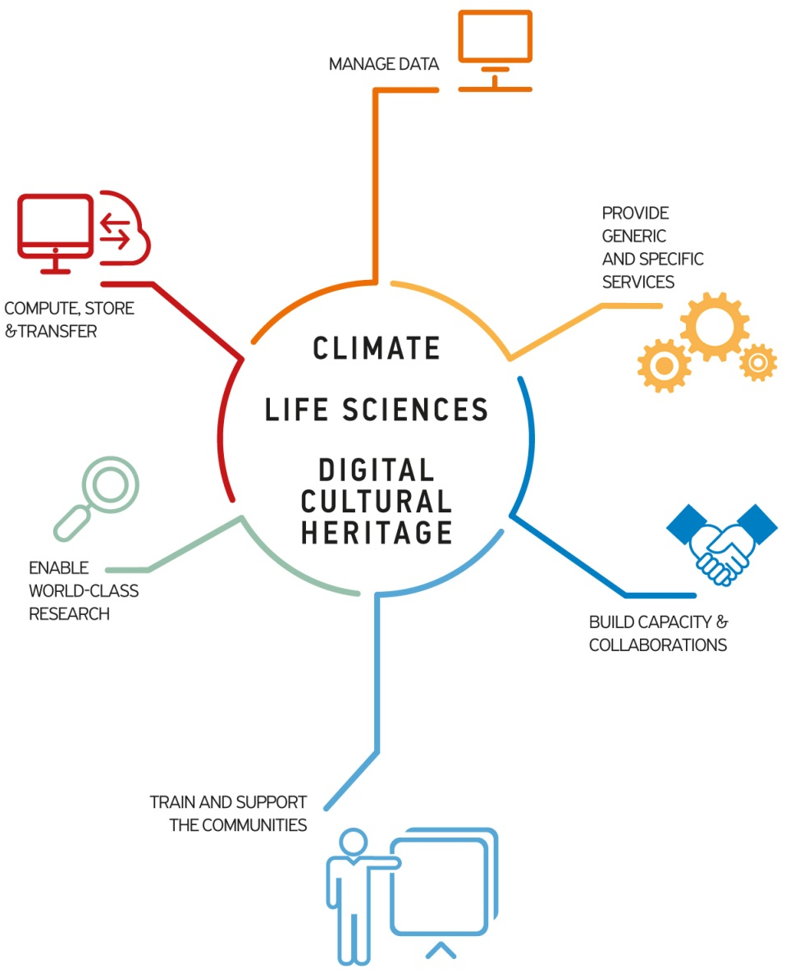
A projekt célja

Slide 6
Elérhető erőforrások
Resource Type | Number of countries contributing | Number of sites | Total amount of resources | Total amount of resources dedicated for the project
HPC x86 Compute | 8 | 11 | ~21500 cores | ~17.5 Million core hours per year
HPC GPU | 3 | 3 | ~325000 GP-GPU cores | ~ 18000 GPU cores
HPC Intel Phi Accelerators | 1 | 1 | ~18500 co-processor cores | ~8Μ co processor core hours per year
Grid Compute | 12 | 25 | ~ 2900 cores | 10-15% of the resources
Cloud Compute | 8 | 9 | ~ 10500 VM cores | 5% of VM cores
HPC Test/Train Cluster | 3 | 4 | ~300 cores | ~50000 cores hours per year
Storage (Disk) | 13 | 18 | 3.1 PB | 515 TB
Storage (Tape) | 2 | 2 | 8 PB | 550 TB

Slide 7
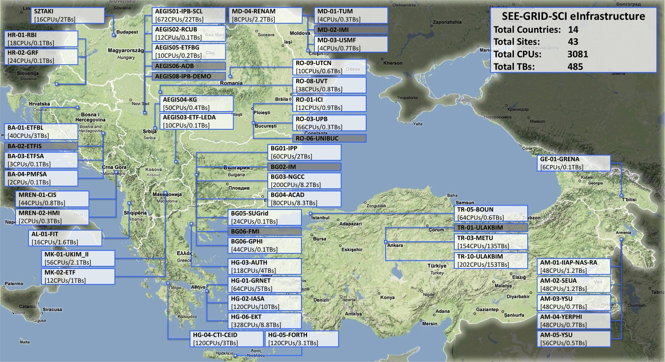
Cloud
A SEE-GRID projektek végére már 55 elérhető telephelyen vált elérhetővé a cloud szolgáltatás.

Slide 8
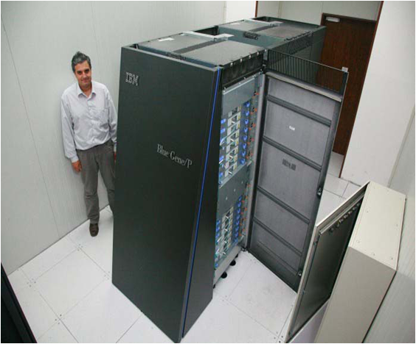
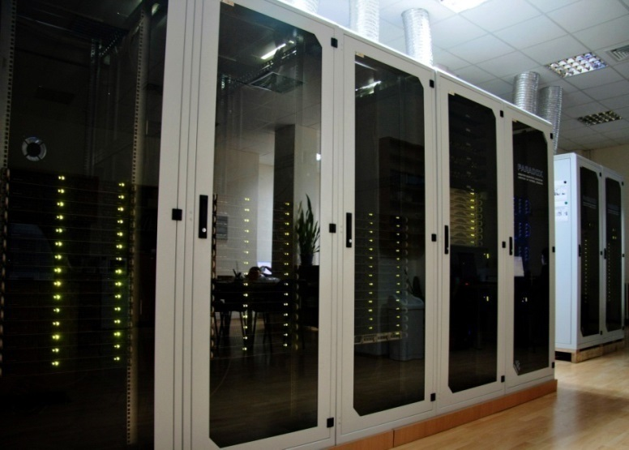
HPC
3 top 500 szuperszámítógép in June 2015 (Bulgária, Görögország, Magyarország)
Heterogén infrastruktúra- Blue Gene/P SCs, nagy HPC klaszterek nagysebességű interconnecttel.
Jelentős számú könyvtár, eszközkészlet és szoftver támogatásával.

Slide 9
Adattárolás
A kiválasztott tudományos közösségek számára a teljes adat életciklus menedzsment támogatása.
Adattárolás, együttműködés a közösségekkel a minőségi adatok kiválasztása és integrálása terén.
Szolgáltatások telepítése, szükség esetén fejlesztése és üzemeltetése a projekt során.
A tudományterületekre jellemző adatforrások összegyűjtése és elérhetővé tétele közös szolgáltatásokon és interfészeken keresztül.
Adat megosztás (gyors, dropbox-szerű), archiválás, adat feldolgozás, kollaboratív hozzáférees, közös interfészek az elérés számára, adat annotáció és hivatkozhatóság, metaadat tárolás, PIDs, stb.

Slide 10
Felhasználási területek
Climate | Life Sciences | Cultural Heritage
Regional Climate Modelling | Modeling and Molecular Dynamics (MD) study of important drug targets | Digital Libraries
Global Climate Modelling | Computer-aided drug design | Interactive Visualization Tools
Weather Forecasting | Analysis of Next Generation DNA sequencing data and RNA profiling data | Semantic Referencing
Air Pollution/Quality | Data mining to identify prevalent diseases/mutations in the SEEM region | Image Classification
Model Development | Image processing for biological applications | Modelling of Built Environments and Advanced Representation Techniques
Visualization, Datasets, etc. | Computational simulation of DNA and RNA | Scientific simulation of materiality and systems' properties
Other | Synchrotron data analysis | Geo-referencing Tools
 | Other | Bioarchaeology

Slide 11
Hozzáférés az erőforrásokhoz
Pályázatokon (Call-okon) keresztül:
  3 pályázati ciklus várható
  Az első évben együttműködés az előre meghatározott partnerekkel.
  További két nyílt pályázati lehetőség (Open call) a projekt 18. és 28. hónapjában.

Slide 12
Köszönöm a figyelmet!
Márton Iván

